Slide 1
ỨNG DỤNG THUẬT TOÁN MÁY HỌC ĐÁNH GIÁ XU THẾ TĂNG GIẢM CỔ PHIẾU CỦA CÔNG TY NIÊM YẾT
GVHD: TS Vũ Quang Huy
Nhóm thực hiện:
Nguyễn Ngọc Hoàng Phúc 15110099
Phạm Trường Giang 15110036

Slide 2
Mục lục.
Nhu cầu dự đoán giá trị cổ phiếu.
Thuật toán máy học trong dự đoán giá trị cổ phiếu.
Ứng dụng.
Kết quả, đánh giá.
Phương hướng phát triển.

Slide 3
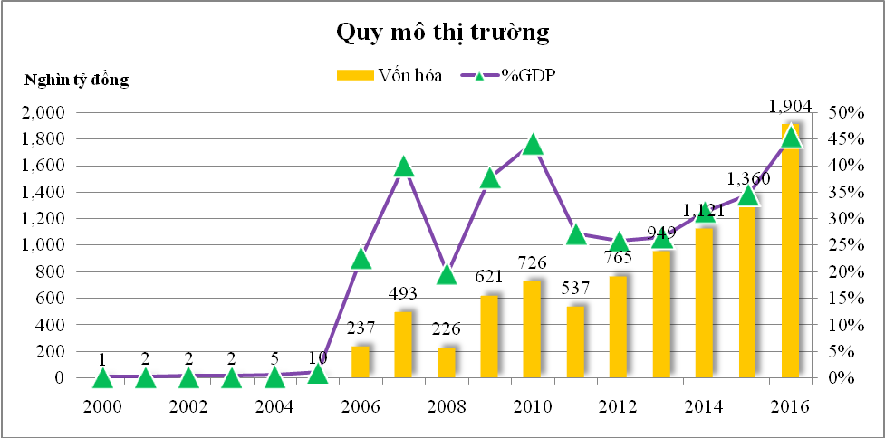
1.Nhu cầu dự đoán giá trị cổ phiếu.

Slide 4
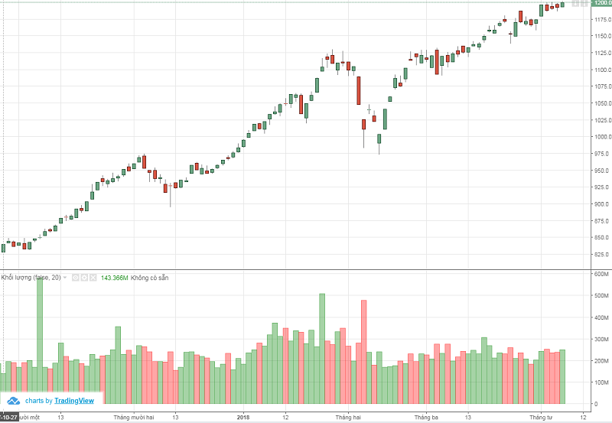
Biểu đồ VNINDEX

Slide 5
2.Thuật toán máy học trong dự đoán giá trị cổ phiếu.

Slide 6
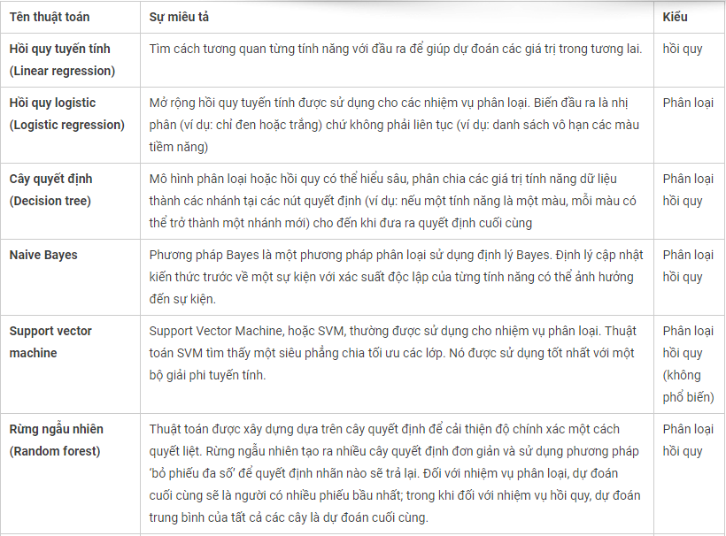

Slide 7
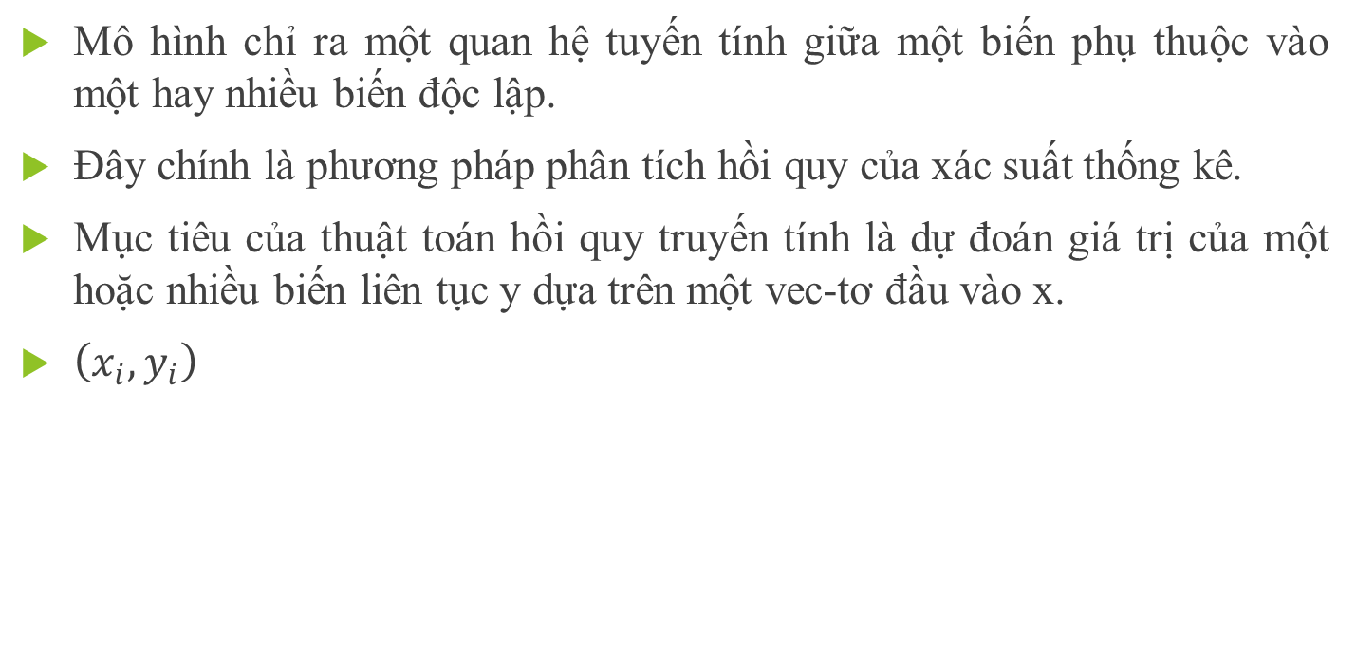
Thuật toán hồi quy tuyến tính.
Mô hình chỉ ra một quan hệ tuyến tính giữa một biến phụ thuộc vào một hay nhiều biến độc lập.
Đây chính là phương pháp phân tích hồi quy của xác suất thống kê.
Mục tiêu của thuật toán hồi quy truyến tính là dự đoán giá trị của một hoặc nhiều biến liên tục y dựa trên một vec-tơ đầu vào x.
$\left(x_{i},y_{i}\right)$

Slide 8
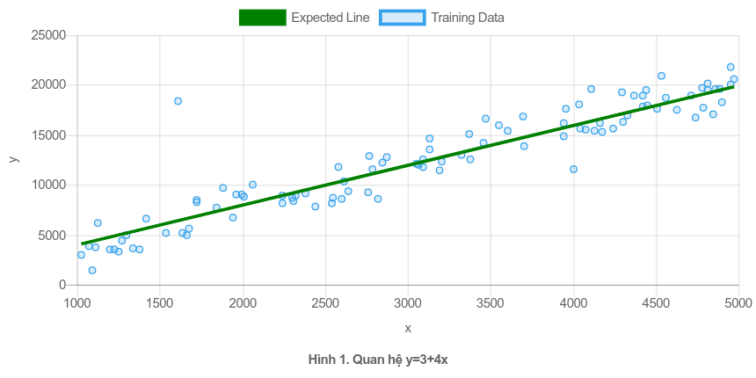
Thuật toán hồi quy tuyến tính.

Slide 9
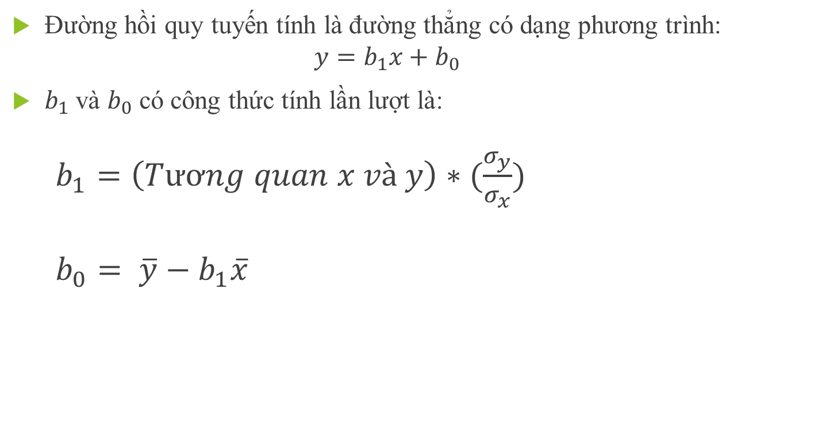
Thuật toán hồi quy tuyến tính.
Đường hồi quy tuyến tính là đường thẳng có dạng phương trình: $y=b_{1}x+b_{0}$
$b_{1}$ và $b_{0}$ có công thức tính lần lượt là: $b_{1}=\left(Tương quan x và y\right)∗(\frac{σ_{y}}{σ_{x}})$ $b_{0}= \overline{y}−b_{1}\overline{x}$

Slide 10
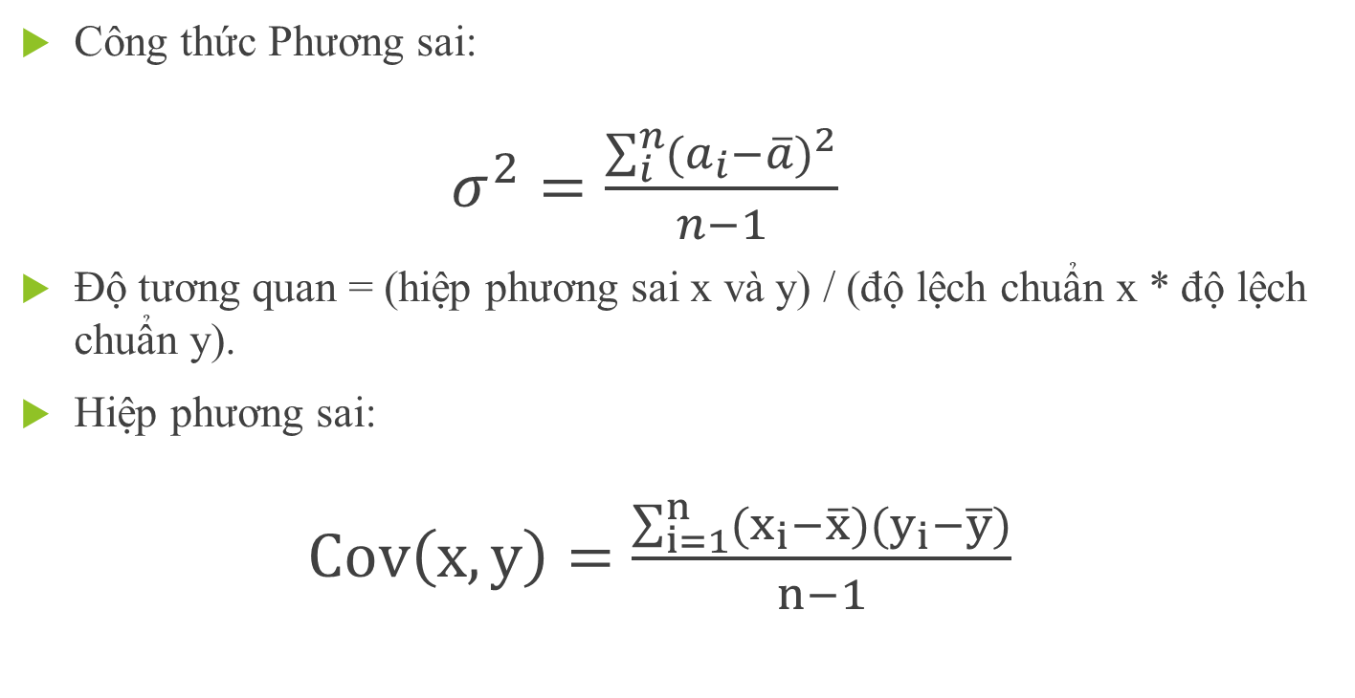
Thuật toán hồi quy tuyến tính.
Công thức Phương sai: $σ^{2}=\frac{\sum_{i}^{n}{{(a_{i}−\overline{a})}^{2}}}{n−1}$
Độ tương quan = (hiệp phương sai x và y) / (độ lệch chuẩn x * độ lệch chuẩn y).
Hiệp phương sai: $Cov\left(x,y\right)=\frac{\sum_{i=1}^{n}{(x_{i}−\overline{x})(y_{i}−\overline{y})}}{n−1}$

Slide 11
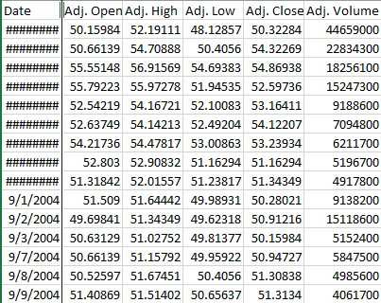
3.Ứng dụng.

Slide 12
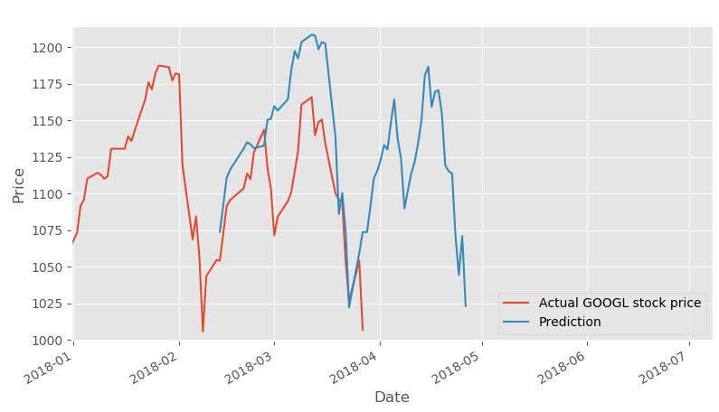
4.Kết quả, đánh giá.

Slide 13
5.Phương hướng phát triển.

Slide 14
THANKS FOR WATCHING

